Slide 1
Биомеханические основы техники движений в боксе
МИНИСТЕРСТВО СПОРТА РОССИЙСКОЙ ФЕДЕРАЦИИ
ФЕДЕРАЛЬНОЕ ГОСУДАРСТВЕННОЕ БЮДЖЕТНОЕ ОБРАЗОВАТЕЛЬНОЕ УЧРЕЖДЕНИЕ ВЫСШЕГО ПРОФЕССИОНАЛЬНОГО ОБРАЗОВАНИЯ "ВОЛГОГРАДСКАЯ ГОСУДАРСТВЕННАЯ АКАДЕМИЯ ФИЗИЧЕСКОЙ КУЛЬТУРЫ"
Работу выполнила филина п. А.
Студентка 203 группы ФГБОУ ВО "ВГАФК"
Руководители:
Лущик и.В., доцент кафедры Титфкис ФГБОУ во "вгафк"
Абдрахманова и.в.,доцент кафедры титфкис ФГБОУ во "вгафк"

Slide 2
Определение «бокс»
олимпийский контактный вид спорта (единоборство), в котором разрешены удары только кулаками и только в специальных перчатках
Бокс

Slide 3
Классификация действий боксера
Защиты
Удары
Контрудары

Slide 4
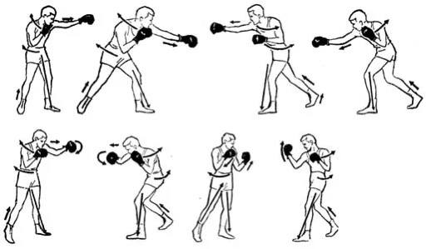
Классификация ударов по направленности
С фронта
С фланга
прямые
снизу
боковые

Slide 5
Ударное действие
Биомеханика ударных действий
Замах
Ударное движение
Собственно удар
Послеударное движение

Slide 6
Основы теории удара
Удар
кратковременное взаимодействие тел, в результате которого изменяются их скорости
Ударная сила зависит от:
эффективной массы ударяющего тела
ускорения тела

Slide 7
Биомеханика ударных действий
Ударная сила в начале удара быстро возрастает до наибольшего значения, а затем падает до нуля. Максимальное ее значение может быть очень большим. Однако основной мерой ударного взаимодействия является не сила, а ударный импульс, численно равный площади под кривой F(t)

Slide 8
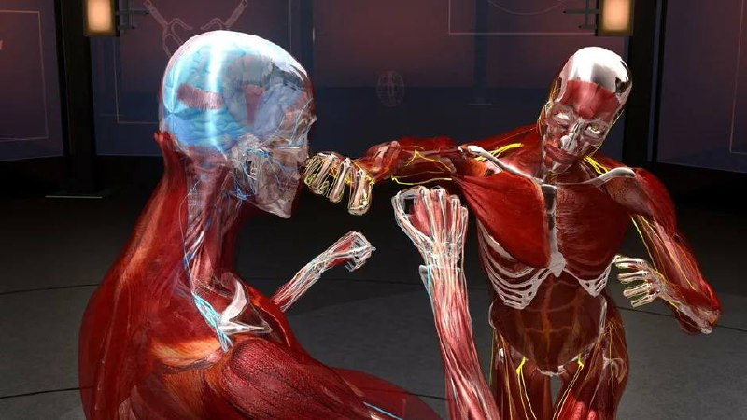
Скорость и сила удара
Сила удара боксера является результатом последовательного сочетания скоростей отдельных звеньев тела: ног, туловища, руки
Последовательный разгон звеньев тела снизу верх, т.е. каждое последующее звено начинает движение, когда скорость предыдущего достигает своего максимального значения

Slide 9
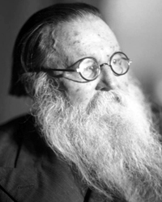
Задача биомеханики
Ухтомский А.А говорил, чтобы установить «те условия, при которых движущие силы мускулатуры действуют на твердые части скелета и могут превращать тело животного в рабочую машину с определенным полезным эффектом». Удары и защитные действия боксера заключают в себе как поступательное, так и вращательное движения

Slide 10
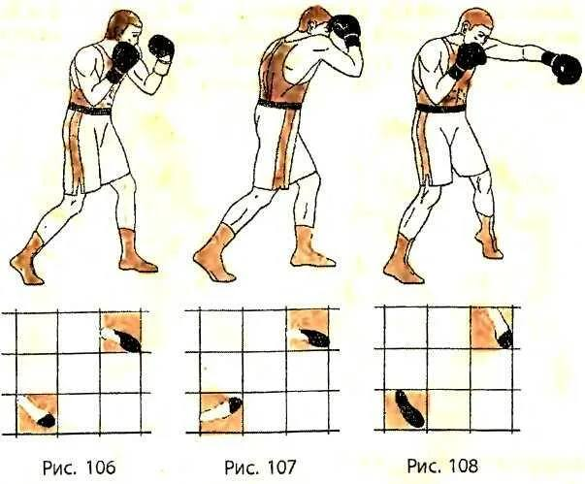
Движения боксёра
Поступательное-движение, когда любая линия, условно проведенная внутри тела, перемещается параллельно самой себе (например, движение боксера вперед при атаке прямым ударом левой в голову)
Вращательное движение-все точки тела описывают окружности, центры которых лежат на прямой, называемой осью вращения

Slide 11
Характеристика ударов по передаче энергии
Абсолютно упругий удар – вся механическая энергия сохраняется. Это идеализированная модель соударения, однако, в некоторых случаях, например в случае ударов бильярдных шаров, картина соударения близка к абсолютно упругому удару
Абсолютно неупругий удар – энергия деформации полностью переходит в тепло
Частично неупругий удар — часть энергии упругой деформации переходит в кинетическую энергию движения

Slide 12
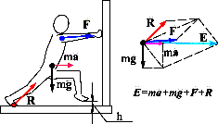
В удар должна быть вложена масса
Для увеличения этой составляющей удара можно, перенося тяжесть тела на переднюю ногу, нанести удар до постановки ноги на землю. Однако, следует учитывать возможность "провала" вперед, поэтому вектор силы тяжести не должен выходить за площадь опоры после постановки ноги. Это достигается за счет удлинения шага и понижения центра тяжести (подседа)

Slide 13
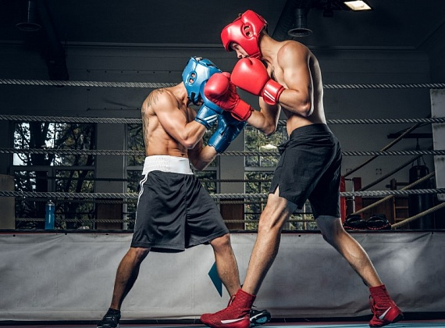
Удар должен быть быстрым
Сила удара зависит от скорости ударной поверхности до контакта
Скорость достигается за счет расслабления до удара. Это необходимо, чтобы мышцы-антагонисты не препятствовали атакующему действию, так как время расслабления мышцы приблизительно в 1,5-2 раза больше, чем время напряжения

Slide 14
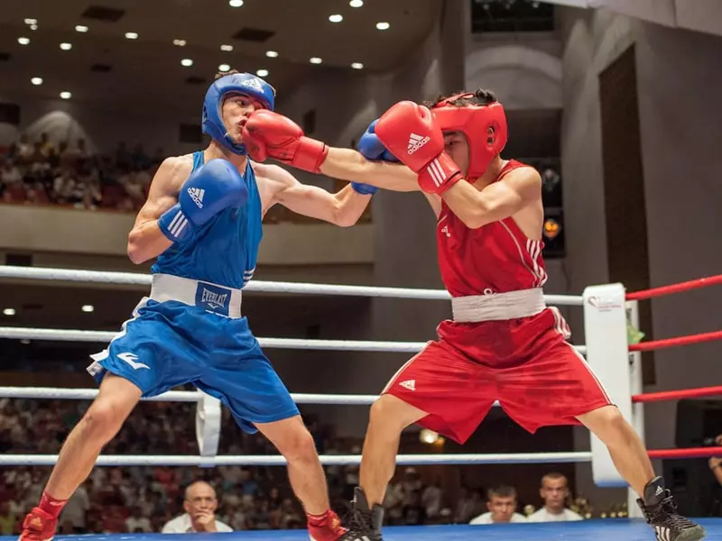
Удар должен быть коротким
Удар должен быть нанесен "рамой", т.е. тело должно превратиться в жесткую распорку между землей и противником. Для этого необходимо убрать люфт из суставов, задействованных в ударе

Slide 15
Заключение
Чем больше опора - тем сильнее удар
При смещении центра тяжести в сторону удара возрастает его мощность
Чем ниже находится центр тяжести тела, тем устойчивее будет позиция, тем сильнее будет удар
При последовательном участии силы мышц увеличивается сила удара
Если большую силу применить в меньший отрезок времени, резко возрастает эффект от действия этой силы
M x V=F, масса x скорость = сила удара (для увеличения силы удара необходимо увеличить массу и скорость)
Мощность удара P = P кинет + P статич
Скорость тела = ударная скорость конечностей + Pк Pст

